Slide 1
ספר המתכונים של שמוליק...
לפני שנה חביתה היתה יצירת המופת שלך והיום:
עוף בתנור
אינגליש קייק
כבד
עוגת מיץ
תפו"א בתנור
עוגת גבינה
שניצל
אורז
עוגת גזר
שקשוקה
מרק תימני
לחמניות
קציצות
"כי רק הצורך הוא אם כל היצירות"

Slide 2
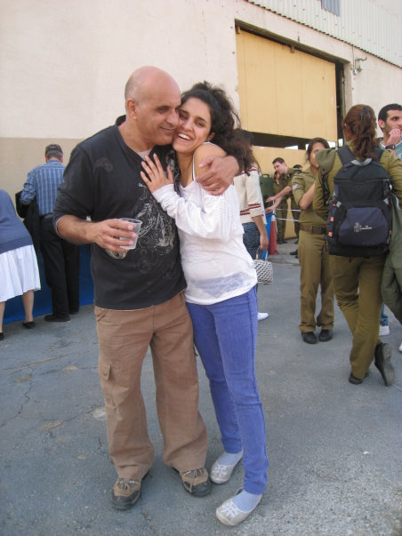
עוגיות תמרים / בתך יחידתך
מצרכים:
בצק: 1 קילו קמח, 2 מרגרינה מומסת, 1/3 כוס שמן, 2 חבילות סוכר וניל, 2 אבקת אפיה, 1 כוס סוכר, 1 כוס מים רותחים. מילוי: קופסת תמרים וכף שטוחה של קינמון.
אופן ההכנה:
מערבבים את כל החומרים לבצק עם כף, ולאחר מכן כשקצת מתקרר, ללוש ביד. לחלק ל- 6 כדורים. מרדדים כל חלק לצורת עיגול גדול (אם הבצק דביק אז יש לקמח את המשטח, ולעבוד עם הרבה קמח בידיים).
לוקחים קופסת תמרים. כדי שהממרח יהיה נוזלי וימרח טוב, יש להניח את הקופסה בתוך קערה עם מים חמים, ואז להוסיף לממרח כף שטוחה של קינמון. מערבבים ומורחים על כל חלק 1/6 מהממרח, כך שהקופסא תספיק לכל ששת החלקים. מגלגלים לצורת רולדה / נקניק, מניחים על תבנית עם נייר אפיה וחותכים לאורך. כשמוכן ומתקרר מעט, יש לפזר אבקת סוכר מעל העוגיות בעזרת מסננת.
"לאבא הכי טוב בעולם כולו, מאחלת לך שתמצא נחת ואושר מהדברים הקטנים והפשוטים של החיים..." מור.

Slide 3
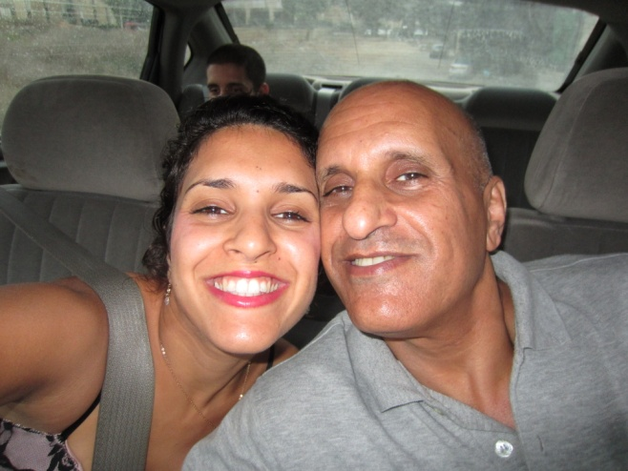
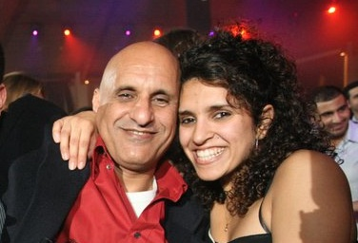
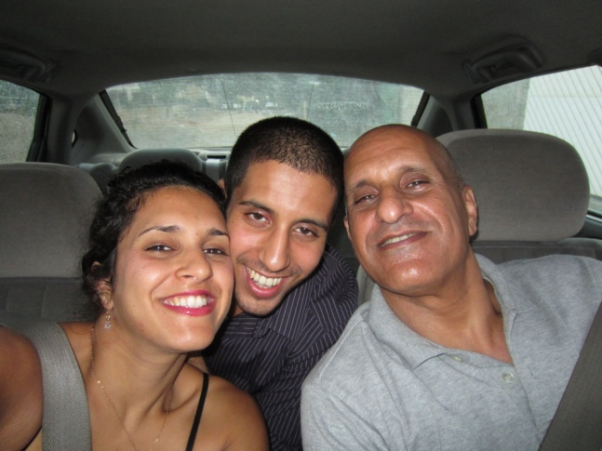
עוגיות במילוי שוקולד השחר/ שמי בת
רכיבים:
בצק: 2.5 כוסות קמח תופח, 1 מרגרינה ו-1 שמנת חמוצה.
מילוי: ½ קופסה קטנה של ממרח שוקולד השחר + חלבה.
אופן ההכנה:
ללוש את המצרכים לבצק ולהניח במקרר ללילה או למספר שעות.
מחלקים את הבצק ל-4. כל חלק מרדדים לצורת עיגול ומורחים שוקולד השחר (כדי שהשוקולד ימרח טוב יש לשים את הקופסא בקערה עם מים חמים ואז השוקולד נהפך נוזלי). מפזרים מעט חלבה על כל הבצק (לא יותר מדי). מגלגלים לצורת רולדה/נקניק ומניחים על תבנית. על התבנית חותכים את הרולדה לאורכה.

Slide 4
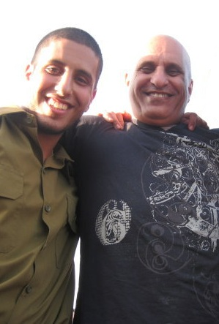
מוקפץ / מתן העבם
מספר מנות: 4
מצרכים: 2 בצלים, 2 שיני שום, 4 גזרים, פלפל אחד מכל צבע (אדום, צהוב, ירוק), פרוסה עבה של כרוב חתוכה לקוביות, קופסת שימורים של תירס, ½ חבילת ספגטי, כפית מלח, ¼ כפית פלפל שחור, רוטב סויה, 6 חתיכות של חזה עוף (חתיכה = גודל של שניצל קטן).
"אוווו מזל טוב!!! עוד שנה עברה ואתה מזדקן בצעדי ענק לגיל 60!!! רק שתדע שגם אם אני לא אומר לך את זה, אתה האבא הכי טוב שאפשר לבקש ואני אוהב אותך עד סוף העולם ובחזרה..." מתן
אופן ההכנה: מטגנים שמן ומוסיפים את הבצל, ולאחר מכן שום וגזר קלוף חתוך לרצועות. כשהגזר התרכך מעט, מוסיפים את הפלפלים כשהם חתוכים לרצועות, ואת התבלינים: מלח, פלפל ו-1/3 כוס סויה. בזמן שהפלפלים מתרככים, יש להרתיח בנפרד סיר מים עם מעט מלח לצורך הכנת הספגטי. כשהמים רותחים יש להוסיף את הספגטי ולבשל על אש בינונית במשך כ-8 עד 10 דקות. כשהפלפלים התרככו יש להוסיף את הכרוב והתירס ולהוסיף עוד ¼ כוס סויה ולערבב. להנמיך את האש ולתת לירקות להתבשל. עכשיו נתפנה להכנת הבשר: יש לקחת 6 חתיכות של חזה עוף, לחתוך לקוביות ולטגן בשמן (לא צריך תבלינים). כשהעוף מוכן יש להוסיף אותו ואת הספגטי לסיר עם הירקות ולערבב.
תלמד להכין את זה שיהיה לי אוכל טעים לקחת לצבא!

Slide 5
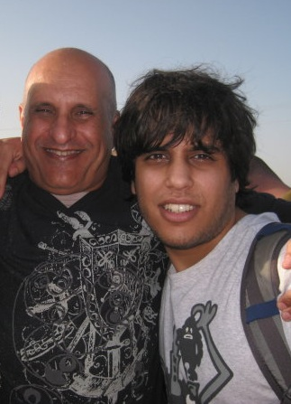
ספגטי / אדם (מיקי)
אופן ההכנה:
ספגטי: מרתיחים 1.5 ליטר מים ושופכים לסיר. מחממים אותו בחום של (7), מוסיפים כף שטוחה של מלח ומערבבים.
מכניסים את כל הספגטי לסיר ומחכים מעט כדי שהוא יתרכך ויהיה ניתן להכניס את כולו. מחממים במשך 10 דקות (לא יותר!) ומערבבים מידי פעם. כשהספגטי מוכן (רק בטעימה ניתן לדעת) יש להוציא אותו למסננת הלבנה, להוציא את כל המים ולהחזיר לסיר.
רוטב: חותכים את העגבניות לקוביות גדולות, קוצצים את השום ושמים אותם בקערה נפרדת.
חותכים את הבצל, שמים אותו במחבת הכסופה על חום (6) ומכסים את המחבת (חשוב מאוד!).
כאשר הבצל מזהיב מוסיפים את העגבניות והשום שהכנו ומערבבים. ממשיכים לחמם עם המכסה מספר דקות ומערבבים מידי פעם. כאשר העגבניות רכות מאוד מורידים את המכסה מוסיפים את הרסק ואת התבלינים ומערבבים.
כעבור 2-3 דקות מורידים את החום של התנור ל(3), מוסיפים את הרבע כוס מים ומחזירים את המכסה.
נותנים לרוטב להתבשל ככה במשך 5-10 דקות (תלוי כמה מיימי רוצים שהרוטב יהיה) ולבסוף יוצקים אותו אל תוך סיר הספגטי.
* ניתן להוסיף בזיליקום כ- 3 דקות לפני סיום הכנת הרוטב, פשוט גוזרים כל עלה למספר חתיכות ומוסיפים לרוטב.
מצרכים:
5 עגבניות לא אדומות מידי
1 רסק עגבניות 250גרם
1 בצל קטן
2 שיני שום
1/4 כוס מים חמים
1/2 עד 2/3 חבילת ספגטי
*7 עלי בזיליקום (לא חובה!)
תבלינים (ניתן לשנות לפי הטעם):
רבע כף פלפל
רבע כף פפריקה חריפה
קצת פחות מרבע כף חוויג'
שליש כף מלח
"מזל טוב אבי היקר, אין אדם שאני מעריך יותר ממך, הענקתי לי אהבה אינסופית ואני מאחל לך שכל הטוב שעשית יחזור אליך". אדם

Slide 6
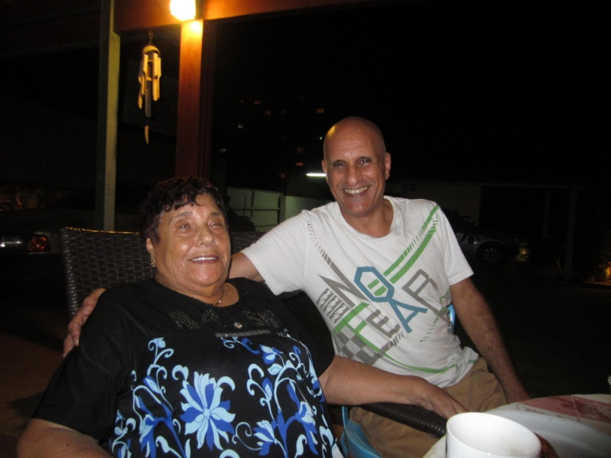
מרק שעועית / קודי
מצרכים: 1.5 כוסות שעועית לבנה
½ ק"ג בשר בקר
2 כפות גדושות של רסק עגבניות
1 בצל
4 שיני שום
כפית חוויאג'
מלח לפי הטעם
"שיהיה לך שכל, שתדאג לילדים שלך ובלי להשתגע, ושתהיה מרוכז. אללה מעש". קדיה
אופן ההכנה: בערב שלפני הכנת המרק יש להשרות שעועית בקערת מים לאורך כל הלילה.
מטגנים בצל בשמן ומוסיפים רסק עגבניות, שום, מלח, חוויאג' ושום ומערבבים. מוסיפים את הבשר ומבשלים על אש בינונית. כשהבשר מתרכך טיפה מוסיפים כוס וחצי מים פושרים ומבשלים על אש נמוכה. כשהבשר רך לחלוטין (כעבור בערך עשרים דקות) יש לסנן את השעועית מהמים ולהוסיף, וכן כפית של מרק עוף. ממשיכים לבשל על אש נמוכה.
"הי ינאי!"
"12 צלעות!!!"
"מאו מאו מאו כל אל-יום"

Slide 7
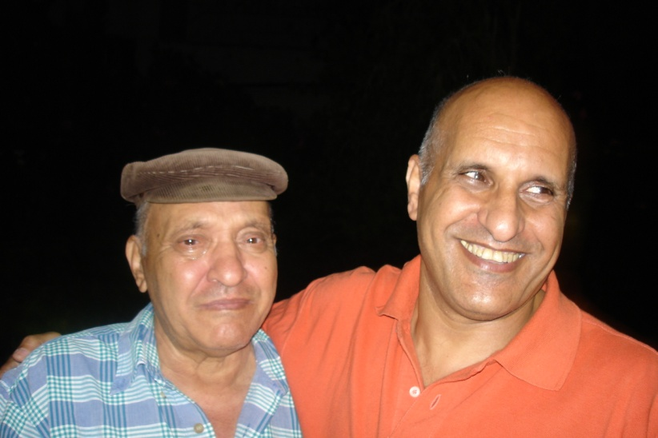
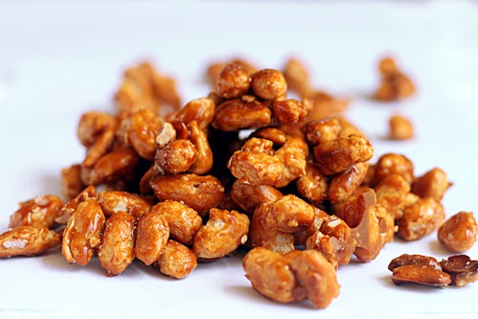
בוטנים מצופים בכרמל / יענקלה
מצרכים:
2 כוסות בוטנים
(אין צורך לקלף)
כוס סוכר
1/2 כוס מים
"סכוני יעקבבבבב!"
"אני מתחפרררררר!"
אופן ההכנה:
לבשל על הגז את כל המצרכים ולערבב בעזרת כף עץ עד שהמים מתאדים.
בתחילה הסוכר הופך ללבן, ולאחר מכן משנה את צבעו לחום (שזה בעצם הכרמל).
לאחר שינוי הצבע, מורידים מהאש מניחים על השיש. מערבבים עם כף העץ כדי להפריד את הבוטנים זה מזה, ולאחר שמתקרר אפשר להיעזר בידיים.
"אני מאחל לך בריאות,
שיהיו פחות נסיעות.
יש לך ילדים טובים מאוד". יעקב.

Slide 8
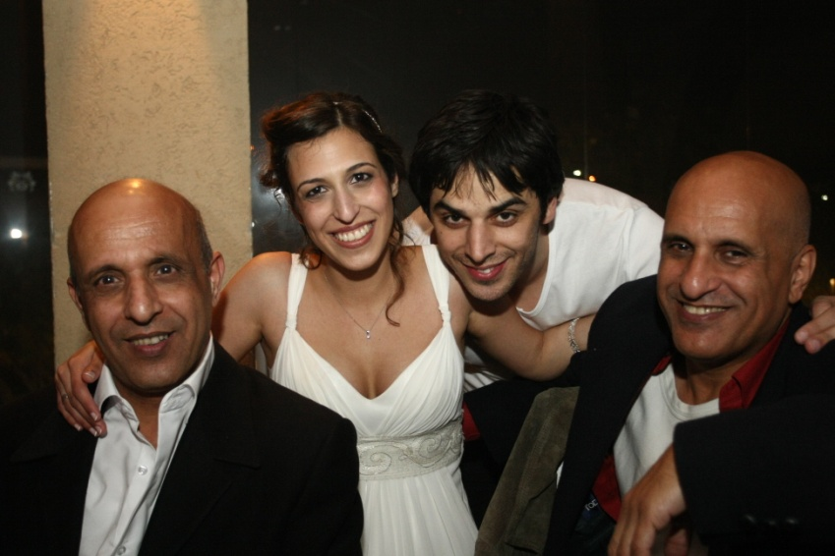
"אחי הקטן, שמוליק
לראשונה בחיינו, הלא קצרים, אני מוצא עצמי מברך אותך ביום הולדתך ה- 58 (ממש קשיש). בשלב הזה של החיים אני מאחל לך, שעל אף גילך הכרונולוגי תמשיך לשמור על רוח צעירה - עם תאוות ומאווים של איש צעיר. תעשה כל שניתן כדי לגרום לך הנאות וסיפוקים רבים ככל האפשר, אך יחד עם זאת אל תזנח את משפחתך (זה העוגן החשוב ביותר). והכי חשוב – אל תשכח שאני אחיך הגדול." עוזי.
מעסובה / עוזי
8 חתיכות
מצרכים: חצי קילוגרם קמח רגיל, כפית גדושה של שמרים, כפית שטוחה של מלח, כפית שטוחה של סולת,
¼ כפית קצח, 3 כוסות מים פושרים
לסמנה: חבילת מרגרינה + 1/4 כפית גרגירי חילבה
אופן ההכנה: מערבבים את השמרים עם שתי כוסות מים ונותנים לשמרים לתפוח כחמש דקות. בקערה אחרת מוסיפים את הקמח, הקצח, הסולת, המים, המלח ותערובת השמרים. מערבבים את הכל במערבל ידני עד שיוצא נוזלי וללא גושים. לוקחים מחבת בגודל של עשרים וארבע ס"מ וממיסים מעט מרגרינה. שופכים מצקת אחת מהתערובת אל המחבת. מטגנים כשלוש דקות, הופכים את המעסובה, מטגנים עוד דקה ומוצאים למגבת נייר על מנת לספוג את השמן. כך מסיימים את כל הבלילה עד שיש לנו כ- שמונה חתיכות. הכנת סמנה: קולים את גרגירי החילבה בסיר עד שמשחימים (לא לשרוף). מוסיפים את המרגרינה ומבשלים יחדיו עד שנעלם הקצף. מקררים ומורחים על המסעובה.

Slide 9
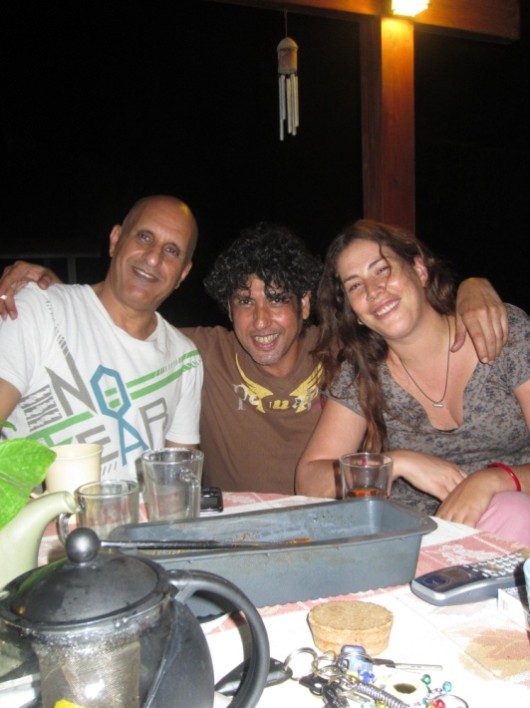
"לאוווווו היקר,
למרות שאתה כבר לא כל כך... אנחנו אוהבים אותך
ומאחלים שמחה, שלווה והכי חשוב בריאות! יום הולדת שמח". רן וטלי
שקשוקת אווו / רן חדד
מספר מנות: 4
מצרכים:
5 עגבניות רכות ואדומות מרוסקות בפומפיה
1 בצל בינוני
1 שן שום גדולה
5 ביצים
1 כף רסק עגבניות
1 פלפל חריף
½ פלפל ירוק לא חריף
1 כפית פפריקה אדומה
¾ כף כמון
¾ כף חוויאג'
¼ כפית פלפל שחור
מלח לפי הטעם
חופן פטרוזליה קצוצה
אופן ההכנה:
יוצקים שמן למחבת מוסיפים את הבצל ומטגנים אותו כדקה. כעת מוסיפים את הפלפל הירוק והחריף ולאחר 2 דקות את השום. מוסיפים את כל התבלינים (ללא המלח) ובוחשים כחצי דקה, לא עד כדי כך. כעת נוסיף את העגבניות ואת המלח. לבשל באש בינונית- גבוהה עד לצמצום הנוזלים. לבחוש מדי פעם ולתקן תבלון. לאחר צמצום הנוזלים לשבור ביצה אחת ולערבב עם הרוטב. לאחר דקה להוסיף את 4 הביצים (ללא ערבוב). להנמיך את האש ולכסות חלקית עד להתקשות הביצים. ניתן לפזר פטרוזליה טריה מעל השקשוקה לפני ההגשה. מומלץ לאכול עם באגט טרי, טחינה וזיתים בצד.
מומלץ לא לגמור את כל השקשוקה בניגוב אחד.

Slide 10
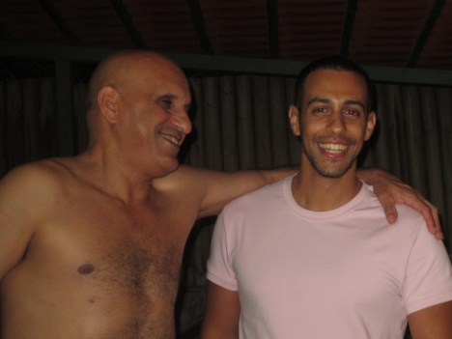
"לשמוליק היקר, המון המון מזל טוב. מאחל לך עוד 58 שנים יפות, לא פחות מאלה שכבר עברו" דנדוש.
פנקייקס / דן ספרי
מספר מנות: 5 פנקייקים קטנים (2-3 אנשים)
מצרכים:
1 כוס קמח
¾ כוס חלב
1 ביצה
4 כפות שמן
2 כפיות אבקת אפיה
1 כפית תמצית וניל
קורט מלח
אופן ההכנה:
מערבבים את כל החומרים טוב טוב, שלא ישארו גושים.
מחממים שמן במחבת. צריך לחמם הרבה שמן יחסית וכשהוא חם לשפוך אותו לקערה בצד. לפני כל הכנת פנקייק, יש לטבול מגבת נייר בקערה ולשמן את המחבת.
בעזרת מצקת יש ליצוק את העיסה למחבת ולטגן משני הצדדים.
יש להגיש עם סירופ מייפל או סירופ שוקולד.
"שמוליק אני גוססססס"

Slide 11
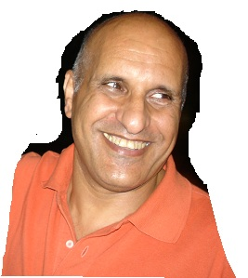
כרעיים ושוקיים עם אורז בתנור /
שלמה ערבה
"לשמוליק – אני אוהב אותך!
שלחתי לך את אשר אני אוהב וזאת כדי שתכין כאשר תזמין אותי לארוחה". שלמה ערבה
מצרכים:
1 בצל גדול
2 כוסות אורז
אבקת מרק בצל או עוף
מלח
חוויאג'
אופן ההכנה:
חותכים את הבצל לטבעות, מטגנים על מחבת ומניחים בתבנית.
מפזרים מעל הבצל 2 כוסות אורז שטוף.
לתבל את חלקי העוף במלח, חוויאג' ומרק עוף, ולהניח על האורז.
מערבבים 3 כפות אבקת מרק בצל/עוף עם 3 כוסות מים ושופכים על הכל.
מכסים בניר כסף ומכניסים לתנור בחום של 200 מעלות.
ברגע שהאורז נראה מוכן, מסירים את נייר הכסף ומשאירים בתנור להשחמה יפה.

Slide 12
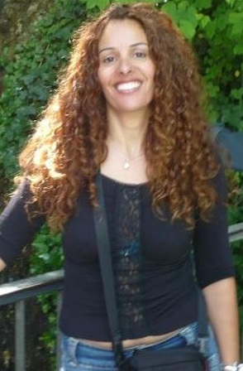
עוגת קפוצ'ינו/ איריס
מצרכים:
6 ביצים
½1 כוסות סוכר
2 כוסות קמח
1 אבקת אפיה
½ כפית קינמון
100 גרם שוקולד מריר מגורד
½ כוס שמן
¾ כוס מים
כפית נס קפה
שמוליקקקקקק!
אופן ההכנה:
להקציף 6 חלבונים (לבן) עם ½ כוס סוכר.
לערבב בקערה נפרדת קמח, אבקת אפיה, קינמון, שוקולד מריר מגורד, שמן, 6 חלמונים (צהוב), כוס סוכר, מים ונס קפה.
בתנועת קיפול להוסיף את הקצף לתערובת היבשה.
לאפות בתנור על 180 מעלות.
"שמוליק, אתה איש מאוד מיוחד, יודע להסתכל על מה שבאמת חשוב. אחד ומיוחד עם הרבה איכויות. שאושר ובריאות יקיפו אותך בחום ושתכבוש כל יעד וכל חלום"
איריס

Slide 13
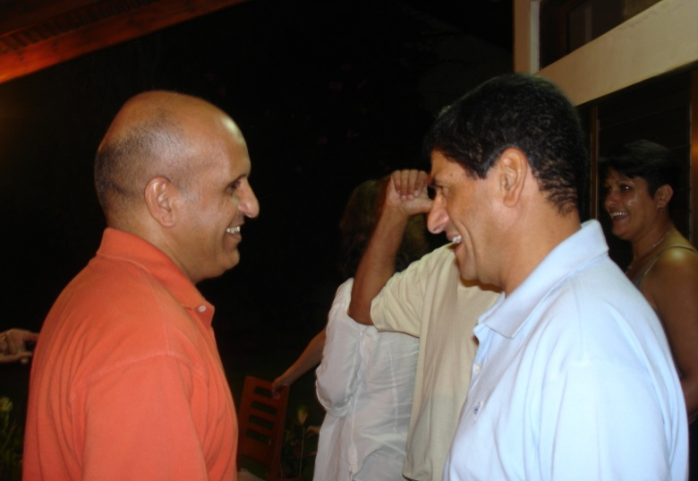
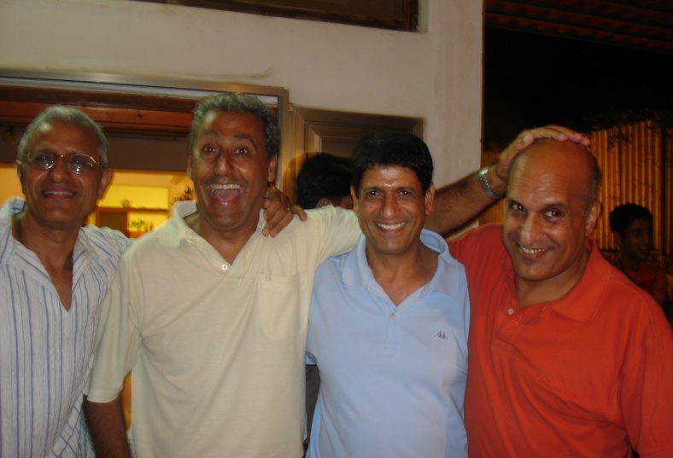
"שמוליק,
האחד והיחיד בכל מובן. מאחל לך יום הולדת שמח, בריאות, בריאות ושוב בריאות. שהצחוק והשמחה יהיו מנת חלקך כל הימים"
רפאל
ג'חנון / רפי
רכיבים: 1 ק"ג קמח, ½1 כפיות מלח + ¾2 כוסות גדולות של מים מהברז + 1 חבילה סוכר וניל + ½1 חבילות אבקת אפיה + ¾ כוס סוכר + ¼1 חבילת מרגרינה.
אופן ההכנה:
להניח בקערה גדולה מלח + כוס מים ולערבב, להוסיף את כל הקמח ולהתחיל ללוש. להוסיף עוד כוס מים ולהמשיך ללוש.
להוסיף בהדרגה ותוך כדי לישה את ¾ כוס המים עד להיווצרות בצק רק ואחיד. ללוש היטב, לכסות במגבת לחה ולתת לבצק לנוח כשעה.
לערבב בקערה קטנה: חבילה אחת של אבקת אפיה + חבילה של סוכר וניל + סוכר.
להכין קערה קטנה ועמוקה עם קמח.
לחלק את הבצק ל-16 כדורים, כל כדור לטבול קלות בקערת הקמח ולעבד לכדור חלק. להניח על מגש. למרוח מעט שמן על הכדורים ולהניח בצד לחצי שעה.
למרוח שמן על משטח הרידוד ולרדד כל כדור לעלה בגודל של דף פוליו.
למרוח על העלה המרודד מרגרינה מומסת ולפזר מעט מתערובת הסוכר. לקפל את העלה מצד אחד ומצד שני, ולעשות קיפול נוסף ואז לגלגל תוך הידוק הבצק לסהרון ולהניח בסיר משומן במרגרינה.
כעת ניתן להקפיא ובעת הצורך להפשיר ולאפות כל הלילה על 100 מעלות.

Slide 14
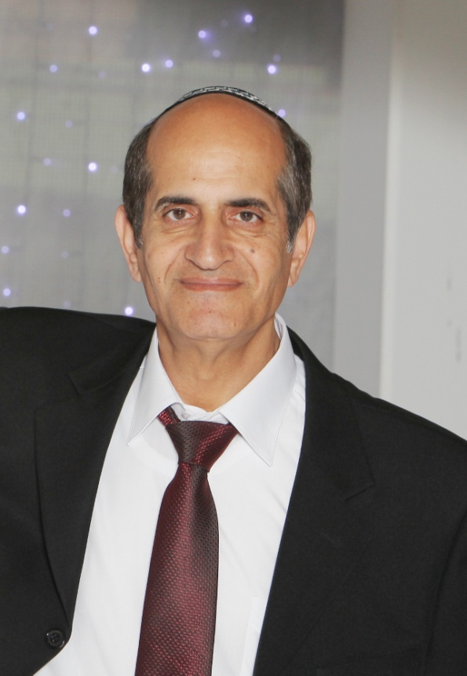
עוגת שמרים / סיאני
מצרכים למילוי:
32 כפות גדושות של סוכר
8 כפות שטוחות של קקאו
4 כפות קינמון
ביצה למריחה מעל העוגה
מצרכים לבצק:
1 ק"ג קמח
2 ביצים
8 כפיות סוכר
1 מרגרינה
3 כפות שמן
קורט מלח
2 כפות שמרים
1 כוס מים פושרים
אופן ההכנה:
לשים את כל המצרכים לבצק ומשאירים לתפוח במשך שעה.
את הבצק מחלקים ל-8 חלקים שווים. לרדד את החלקים עד שהם דקים מאוד (מבלי שיקרעו). על כל חלק מורחים שמן, 4 כפות גדושות של סוכר, כף שטוחה של קקאו ו-1/2 כף קינמון. מגלגלים לקבלת מעין צורת מערוך. כל 2 חלקים מלפפים יחדיו ליצירת צמה.
מניחים בתבנית על נייר אפיה, ברווח גדול, מורחים ביצה ואופים בתנור בחום של 170 מעלות כעשרים דקות.
"מזל טוב ליום הולדתך עד 120. המון אושר, בריאות והצלחה.
הכימיה בינינו התחילה כבר בגן ואני שמח שאני סובל אותך 53 שנים. מאחל לך רק טוב." סיאני

Slide 15
"אתה לי כאח. את הסודות הכמוסים ביותר רק אתה ואני יודעים. אתה איש סודי היחיד, ורק עליך אני סומך. רק איתך אפשר לשבת שעות ולשוחח בכיף, ותמיד אנו משלימים זה את זה וחושבים כמעט אותו הדבר. המזל שלי היא שיש לי חבר כמוך". מוטי שמעוני
קובניות / מוטי שמעוני
מצרכים: קילו קמח, 2 כפות שמרים, 3 כפות סוכר, 1 חבילת חמאה (אפשר שמן במקום).
אופן הכנה:
1. ללוש את הקמח השמרים והסוכר עם שלוש וחצי כוסות מים מהברז. תוך כדי לישה יש להוסיף כף מלח (את המלח חשוב להוסיף רק לאחר הלישה, מכיוון שמגע ישיר של שמרים עם מלח הוא לא טוב).
יש לתקן לפי הצורך: אם הבצק דביק מדי, יש להוסיף מעט קמח, ואם הוא לא מספיק רך, להוסיף טיפה מים.
2. לתת לבצק לנוח כשעה. וללוש בשנית.
3. לאחר התפיחה השנייה, יש לקרוץ עיגולים (10-12 עיגולים) ולתת להם לנוח כעשר דקות.
4. כל עיגול מרדדים בעזרת מערוך (יש לקמח את משטח הרידוד לפני) ומורחים בשמן או בחמאה שממיסים במיקרו או על גז (עדיף למרוח חמאה ולא שמן).
5. כל עיגול מגלגלים לצורת נקניק, ומכל נקניק יוצרים צורת שבלול.
6. לקחת תבנית עם נייר אפיה ולהניח את כל השבלולים עם מרווחים ביניהם. יש לתת לשבלולים לנוח על התבנית כרבע שעה. בינתיים מומלץ להדליק את התנור על 200 מעלות כדי שיתחמם.
7. להכניס את הקובניות לתנור כשהוא כבר חם, ולאפות על 200 מעלות כחצי שעה.

Slide 16
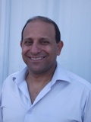
עוגת גבינה עם פירורים / מוטי חי
מצרכים:
לבצק: 2 כוסות קמח תופח, 4 כפות סוכר, 1 חבילת מרגרינה או גולדבנד, 2 חלמונים (צהוב).
למילוי: 3 גביעים גבינה לבנה 5%, ¾ כוס סוכר, 1 חבילה סוכר וניל, 1 כפית תמצית וניל, 1 שמנת
מתוקה.
אופן הכנה: 1. לשים את כל החומרים לבצק. לוקחים 2/3 מהבצק ומשטחים ביד לתבנית עגולה משומנת. את ה-1/3 הנותר משטחים בתבנית נפרדת (לא משנה הצורה של התבנית).
את שתי התבניות אופים בתנור על 180 מעלות, עד שהבצק מכהה אך לא נשרף! (20 דקות - חצי שעה).
2 בינתיים מכינים את המילוי. מערבבים את כל חומרי המילוי מלבד השמנת המתוקה. את השמנת המתוקה מקציפים בנפרד ואז מקפלים אותה לתערובת המילוי.
3. את המילוי שופכים על התבנית העגולה עם 2/3 הבצק. ואת ה-1/3 מפוררים מעל המילוי בעזרת הידיים.
"אני רוצה לאחל לך שתמשיך להתחבר לילד שבך, תן לעצמך הזדמנות להנות מהחוויות שעוד יקרו בדרכך". מוטי חי

Slide 17
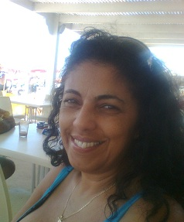
עוגת גלידה / אפרת
הכנה לחיים החדשים של שמוליק
מצרכים: 2 חבילות ביסקיוויטים של פתי בר (וניל/שוקולד) 2 חבילות אינסטנט פודינג וניל 2 יח' שמנת מתוקה חלבי
2 גבינה לבנה 3%
כוס חלב או ליקר כלשהו לטבול ביסקוויטים
סוכר לפי הצורך מעט רום או תמצית וניל
אופן הכנה:
מניחים שכבת ביסקוויטים על תבנית ומרטיבים אותם בעזרת מברשת בחלב או בליקר - מקציפים את השמנת מתוקהאינסטנט פודינג
מוסיפים את הגבינה-לקצפת- וכן סוכר על פי הצורך + מעט רום או תמצית וניל
- שמים על הביסקוויטים שליש מהקרם ומעל שוב שכבת ביסקוויטים, חוזרים על הפעולה 3 פעמים - מסיימים בשכבת הקרם ומעליה מגרדים מעט ביסקוויטים לקישוט
- מעבירים לקירור במקרר ו/או במקפיא ליצירת עוגת גלידה.
"המון המון ברכות קטנות וגדולות לשנים שכבר היו ולאלה שבאות, שיהיה לך הרבה אושר ועושר, יושר וכושר, שכל מה שתיקח על עצמך לעשות יצא הכי טוב שרק יכול להיות! איחולי הצלחה בכל התחומים והכי חשוב - תמשיך לעשות המון כיף במשך החיים “!אפרת.
אני יכולה לסדר לך אחלה טיסה עם הטורקיש!

Slide 18
מתכונים אהובים

Slide 19
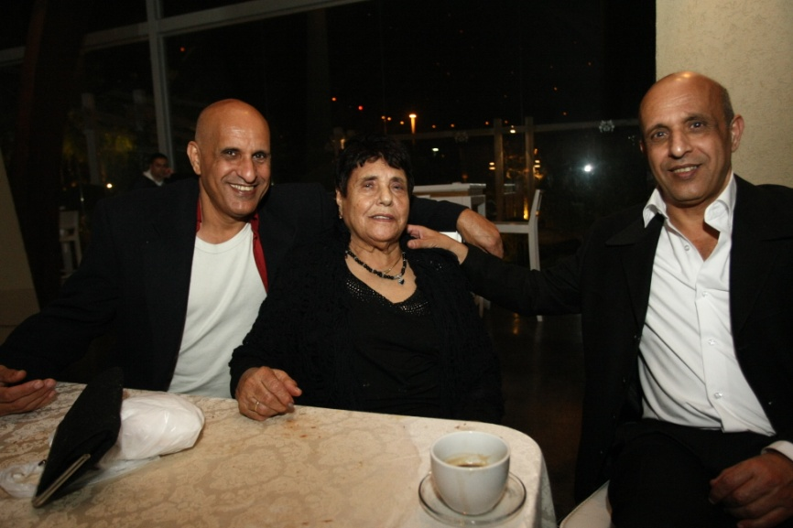
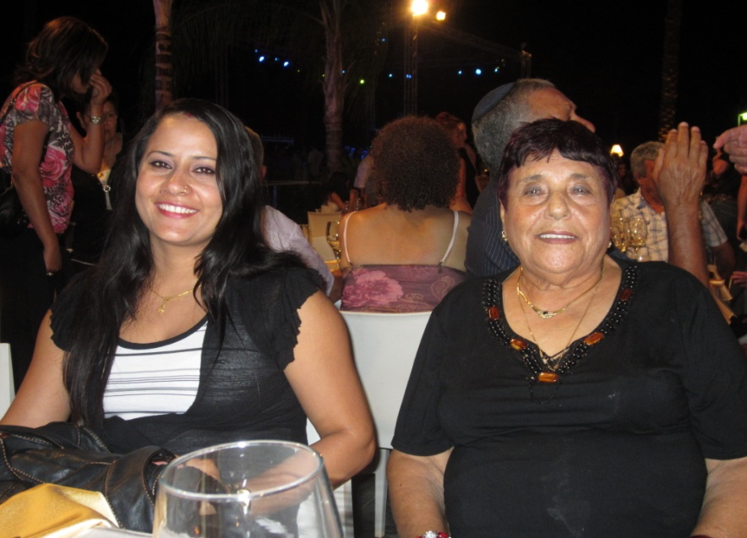
לחמניות
מצרכים:
1 ק"ג קמח
50 גרם שמרים (2 כפות)
¾ כוס שמן
2 ספלים מים פושרים (½ מים רותחים + ½ מי ברז).
1 כף מלח
¾ כוס סוכר
אופן ההכנה: ללוש המצרכים, לכסות במגבת ולהמתין כרבע שעה. ללוש שוב ולהמתין רבע שעה נוספת. לקרוץ עיגולים עם שמן, למרוח בביצה ולפזר שומשום.
180 מעלות בטורבו

Slide 20
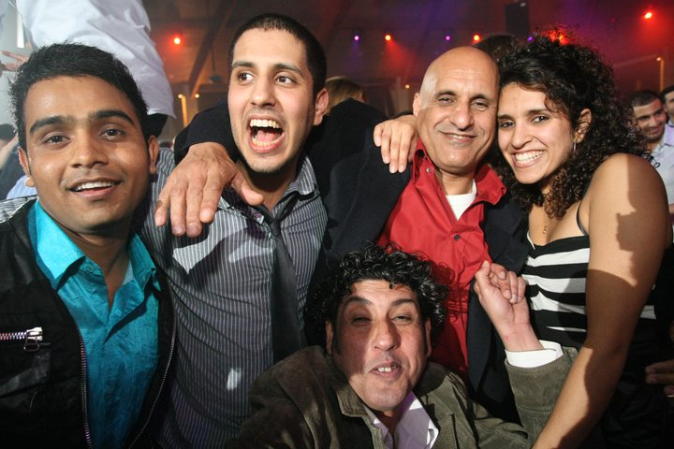
עוגת גזר
מצרכים:
2 גזרים
½1 קמח
½ חבילת אבקת אפיה
1 כפית סודה לשתיה
½ כפית קינמון
3 ביצים
2/3 כוס שמן
1 כוס סוכר
אגוזים
אופן ההכנה:
1. מערבבים את כל החומרים היבשים בקערה.
2. מקציפים חלמונים (צהוב) + ¾ סוכר + שמן.
3. מוסיפים בהדרגה את היבשים לקצף עד לעיסה חלקה.
4. מוסיפים גזר ואגוזים.
5. מקציפים ¼ סוכר עם חלבונים (לבן) ומקפלים לתערובת.
6. אופים בתנור ב- 180 מעלות.

Slide 21
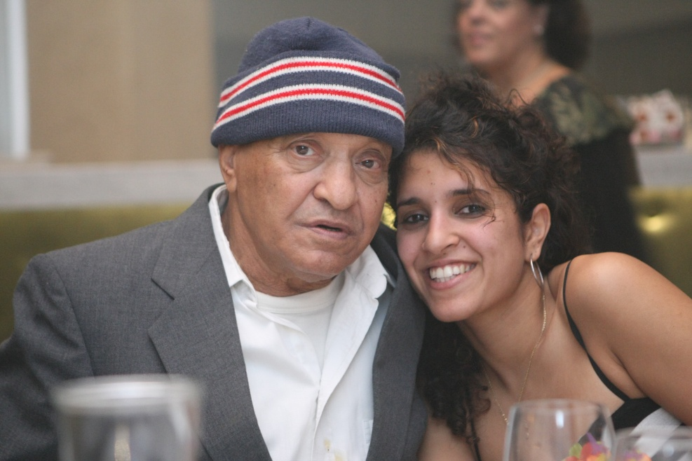
לביבות פסח
אופן ההכנה:
שוברים את המצות ושופכים עליהם מים רותחים.
מוסיפים סוכר, ביצה, מלח וקינמון.
מוסיפים את החלב עד לקבלת עיסה.
לטגן לביבות בשמן.
מצרכים:
6 מצות
חופן סוכר
ביצה אחת
קורט מלח
¼ כפית קינמון
½ כוס חלב

Slide 22
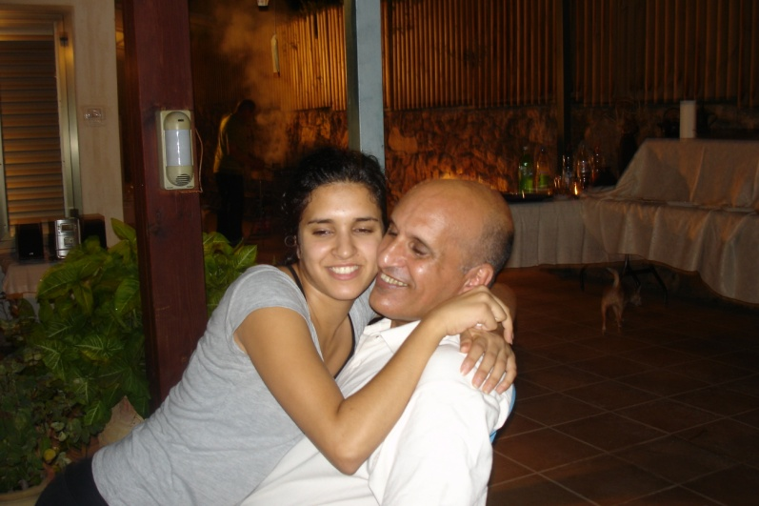
אינגליש קייק
מצרכים:
3 ביצים, ¼1 כוס סוכר, 1 מרגרינה, מעט תמצית וניל, ¼2 כוסות קמח תופח, 1 שמנת מתוקה.
אופן ההכנה:
להקציף חלבונים (לבן) + ¼ כוס סוכר.
בקערה נפרדת לערבב חלמונים (צהוב) + 1 כוס סוכר + 1 מרגרינה + תמצית וניל. להוסיף לסירוגין קמח תופח ושמנת מתוקה.
להוסיף את הקצף לשלב 2 (לקפל את הקצף).
לאפות בתנור על 180 מעלות.

Slide 23
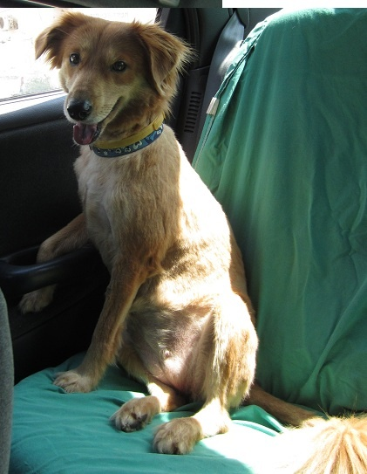
עוגת מיץ
מצרכים:
4 ביצים
2 כוסות קמח תופח
½1 כוס סוכר
¾ כוס מיץ תפוזים
½ כוס שמן
אופן ההכנה:
להקציף את החלבונים (לבן) עם ¾ כוס סוכר.
בקערה נפרדת לערבב שמן + ¾ כוס סוכר + חלמונים (צהוב). לאחר שהתערובת אחידה, להוסיף לסירוגין קמח ומיץ תפוזים.
לקפל את הקצף לתערובת ולשים בתבנית משומנת.
לאפות בתנור על חום של 150 מעלות כשעה.

Slide 24
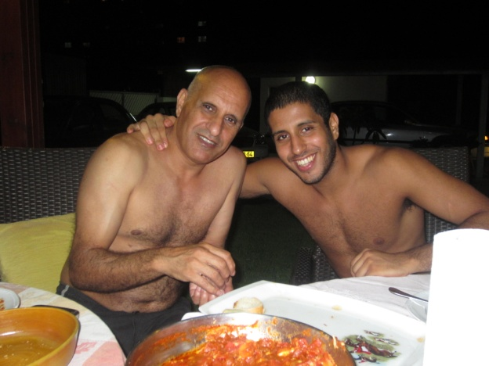
מצרכים:
7 ביצים, 1/5 כוס מים, 5 כפות קקאו, ½1 חבילת מרגרינה, ½1 כוס סוכר, 1 חבילת אבקת אפיה, 2 כוסות קמח, מעט רום.
עוגת שוקולד יבשה
אופן ההכנה:
מרגרינה + מים + 1 כוס סוכר – להמיס על הגז ולהוסיף בסוף קקאו. להניח בצד על מנת שיתקרר.
לאחר שמתקרר יש להוסיף חלמונים (צהוב), רום, קמח ואבקת אפיה.
בנפרד יש להקציף חלבונים עם ½ כוס סוכר ולהוסיף לתערובת.
אופים בתנור על 180 מעלות.

Slide 25
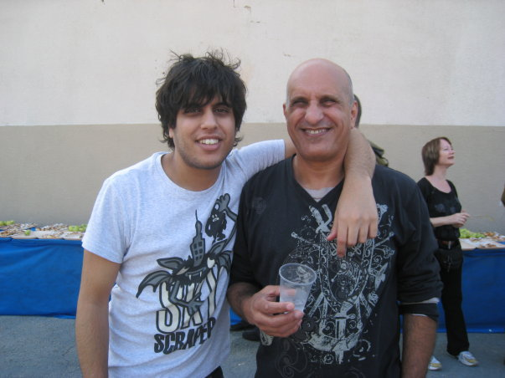
עוגת שוקולית
מצרכים:
1 כוס סוכר, 4 ביצים שלמות, 1 כוס שמן, ½ שמנת מתוקה,
1כפית וניל, 1 כוס שוקולית (סוג של שוקו), ¼1 כוס קמח תופח, 1 חבילה של אבקת אפיה.
לקרם: ½ שמנת מתוקה ו-100 גרם שוקולד מריר.
אופן ההכנה:
להקציף 1 כוס סוכר + 4 ביצים. לאחר ההקצפה יש להוסיף כוס שמן + ½ כוס שמנת מתוקה + כפית וניל.
בקערה נפרדת מערבבים שוקולית + קמח תופח ואבקת אפיה.
מערבבים את 2 התערובות עד לקבלת עיסה אותה אופים בתנור על 180 מעלות כארבעים דקות.
קרם: להמיס על הגז שמנת מתוקה ושוקולד מריר.
לשפוך על העוגה רק לאחר שהתקררה מעט.
טיפ: מומלץ מאוד לאחסן את העוגה במקרר ולפני ההגשה לחמם 20-30 שניות במיקרו.

Slide 26
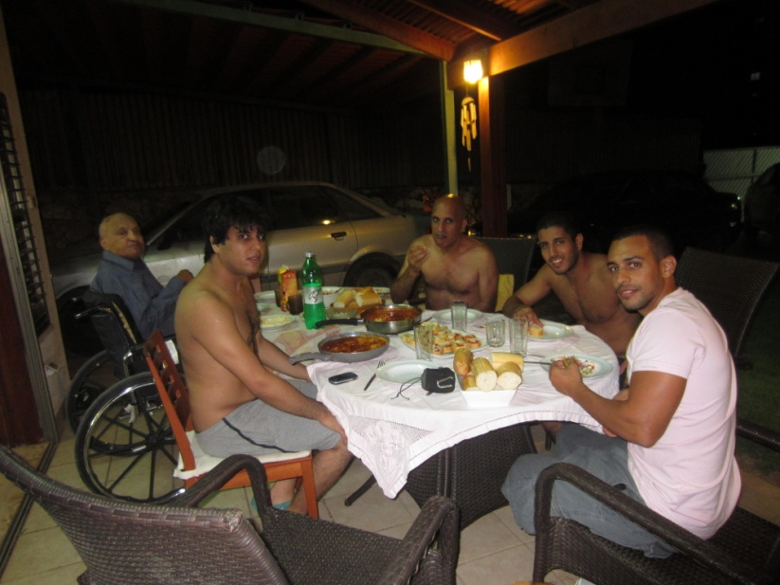
חגיגנת (חביתת ירק)
מספר מנות: 3
אופן ההכנה:
מטגנים בצל.
בקערה נפרדת מערבבים את כל יתר המצרכים.
כשהבצל מטוגן מוסיפים אותו לקערה.
מטגנים לביבות קטנות (קוטר של כ-7 ס"מ)
מצרכים:
בצל יבש
בצל ירוק
כוסברה
בזיליקום
כף פירורי לחם
כף קמח
מעט אבקת אפיה
3 ביצים

Slide 27
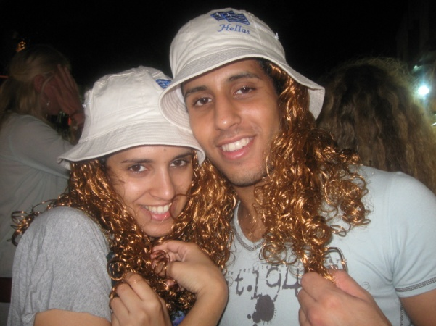
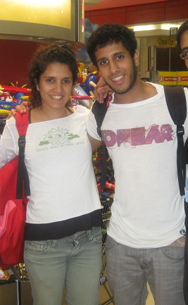
אורז עם תפו"א בתבלון קארי
מספר מנות: 4.
מצרכים:
2 תפו"א בינוניים קלופים וחתוכים לפרוסות
2 כוסות אורז
4 כוסות מים רותחים
חצי פלפל ירוק חריף
¾ כפית של קארי
כפית מלח
אופן ההכנה:
מרתיחים שמן בסיר ומטגנים את פרוסות תפו"א (חשוב שכל פרוסה תבוא במגע עם הסיר). במידת הצורך יש לעשות 2 נגלות: לטגן חצי מהפרוסות, להוציא מהסיר ולהכניס את החצי השני של הפרוסות. כשהכל מטוגן, אפשר להוסיף את החצי הראשון שהוצאת.
מוסיפים את האורז, פלפל חריף, קארי ומלח ומערבבים. מוסיפים את המים הרותחים ומערבבים שוב. סוגרים את הסיר לחלוטין ומבשלים על אש בינונית במשך רבע שעה.
"לאבא הכי טוב בעולם כולו, מאחלת לך שתמצא נחת ואושר מהדברים הקטנים והפשוטים של החיים..." מור.

Slide 28
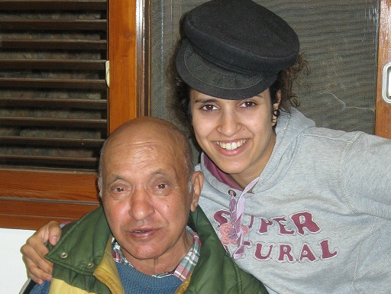
קציצות עוף
מצרכים:
½ קילו עוף הודו טחון
1 ביצה
1 בצל
1 תפו"א בינוני
2 כפות פירורי לחם
1 שן שום
מלח
פפריקה
פפריקה
חוויאג'
אופן ההכנה:
לרסק תפו"א בעזרת פומפיה או מעבד מזון, לערבב את כל החומרים ולטגן לביבות.

Slide 29
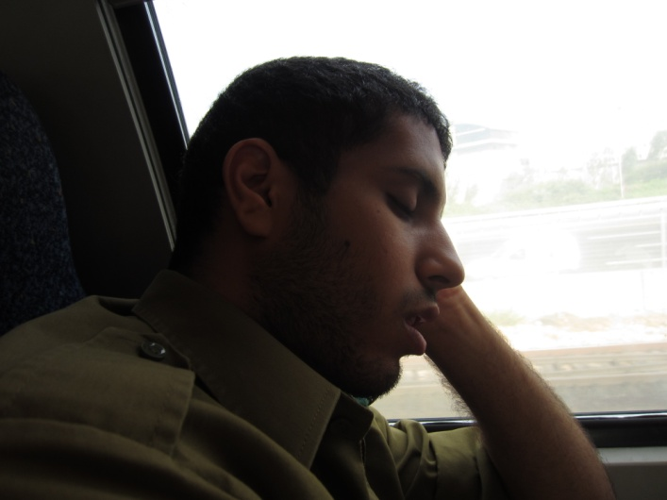
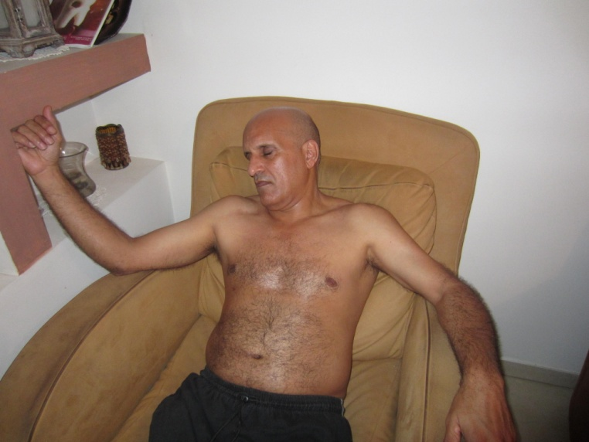
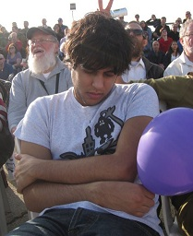
עוגת שוקולד-מיץ / שמי בת
רכיבים: 6 ביצים מופרדות + 1.5 כוס סוכר + ¾ כוס שמן + כוס מיץ תפוזים סחוט + מגרדים את הקליפה מהתפוזים + 1 שקית אבקת אפייה + ¾ 2 כוסות קמח.
לקרם שוקולד: 3 כפות קקאו + ¼ מרגרינה + 1/3 כוס מים.
אופן ההכנה:
עיסה 1: מקציפים: חלמונים + כוס סוכר + מוסיפים בהדרגה שמן. לסירוגין מוסיפים קמח ומיץ תפוזים (הכל תוך כדי הקצפה). לבסוף מוסיפים אבקת אפייה וקליפת תפוזים.
עיסה 2: מקציפים חלבונים, קורט מלח, ½ כוס סוכר.
קרם שוקולד: ממסיסים את כל הרכיבים על אש בינונית.
מערבבים את שתי העיסות בתנועות קיפול. מפרישים מעט מהעיסה ומערבבים טוב טוב עם השוקולד. לאחר מכן מוסיפים את השוקולד בתנועות קיפוליות לעיסות הראשונות.
לוקחים תבנית של קוגל (תבנית עם חור באמצע), ומדפנים בנייר אפייה ארוך שיוצא מגבולות התבנית. שופכים את העיסה לתבנית ואופים על 180 מעלות. אם רוצים לשמור על נפח העוגה, כשהיא מוכנה יש להפוך אותה על בקבוק.

Slide 30
בתאבון בתאבון בתאבון בתאבון
"אל לנו להתבונן במה שאדם אוכל, אלא עם מי הוא אוכל" – אפיקורוס
"הקיבה היא המחוללת מהפיכות בעולם" - נפוליאון בונפרטה
"הראו לי תענוג הדומה לארוחת-הערב, אשר מגיעה בכל יום ונמשכת שעה" – שארל-מוריס דה טליראן
"הצבא צועד על קיבתו" - נפוליאון בונפרטה
"בהתחשבי בברירה האחרת, מוטב לאכול מאשר להיאכל" - נפוליאון בונפרטה
"אם אין לחם תאכלו עוגות" - מארי אנטואנט
"אני שונא אנשים שלא לוקחים ברצינות את הארוחות שלהם" - אוסקר ווילד
"אף פעם אל תאכל משהו שאתה לא יכול לבטא את שמו" - ריק מרלינג

Slide 31
המתכונים שלך

Slide 32
שם המתכון:
הערות מיוחדות:
מצרכים:
אופן הכנה:

